Slide 1
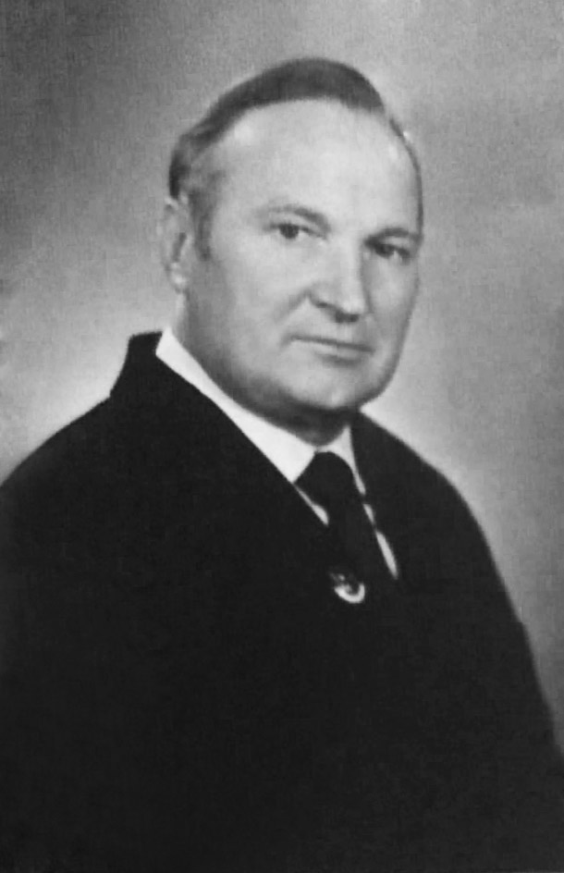
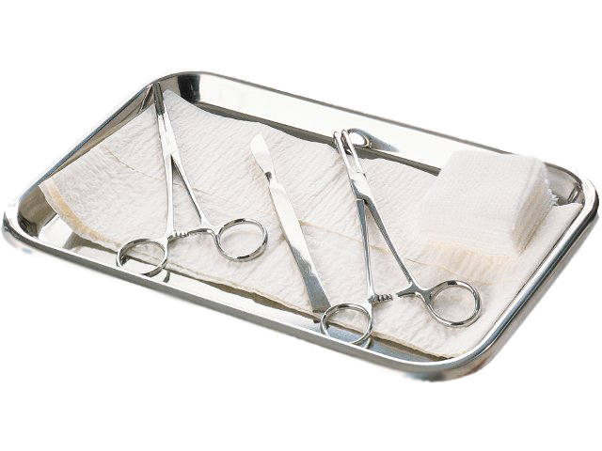
К 95 – летию доцента Константина Михайловича Прудникова – основоположника травматологии в Забайкалье.
Выполнили: Губанова Х.И., Ефимцева И.П.
Научный руководитель: проф., к.м.н. Смекалов В.П.

Slide 2
13 апреля 2012 года исполнилось 95 лет со дня рождения известного хирурга, травматолога, кандидата медицинских наук, доцента Константина Михайловича Прудникова.

Slide 3
Цель работы
Составить наиболее полную биографию Константина Михайловича Прудникова и оценить его вклад в развитие медицины Забайкалья.

Slide 4
Константин Михайлович Прудников родился 13 апреля 1917 года на участке Веренка Заларинского района Иркутской области.

Slide 5
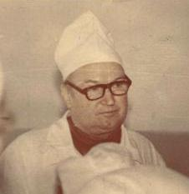
В 1929 году окончил сельскую школу.
С 1929 по 1932 год учился на повара в Иркутске
С 1932 -1935год работал поваром в столовой, совмещая работу с учебой на автодорожном рабфаке

Slide 6
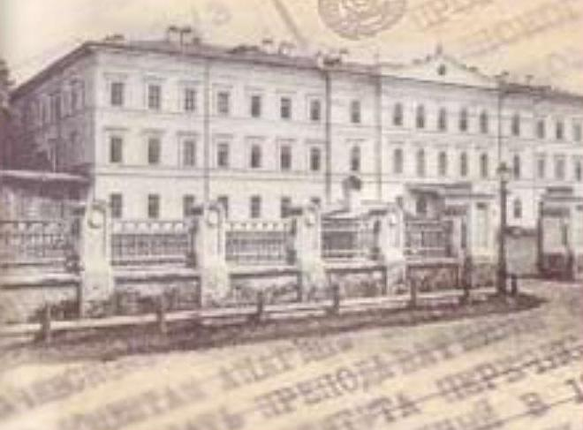
В 1936 году поступил в Иркутский медицинский институт и успешно закончил его в 1941 году, получив специальность врача-лечебника.
Иркутский медицинский институт

Slide 7
Жизнь Константина Михайловича Прудникова неразрывно связана с Отечественной войной, в которой он участвовал вначале как рядовой красноармеец в Забайкалье, а затем как ординатор эвакогоспиталя №1480.
В августе 1944 года Константин Михайлович Прудников начальник хирургического отделения эвакогоспиталя.
С 1948 года по 1952-й работает начальником отделения хирургии Областного госпиталя инвалидов войны

Slide 8
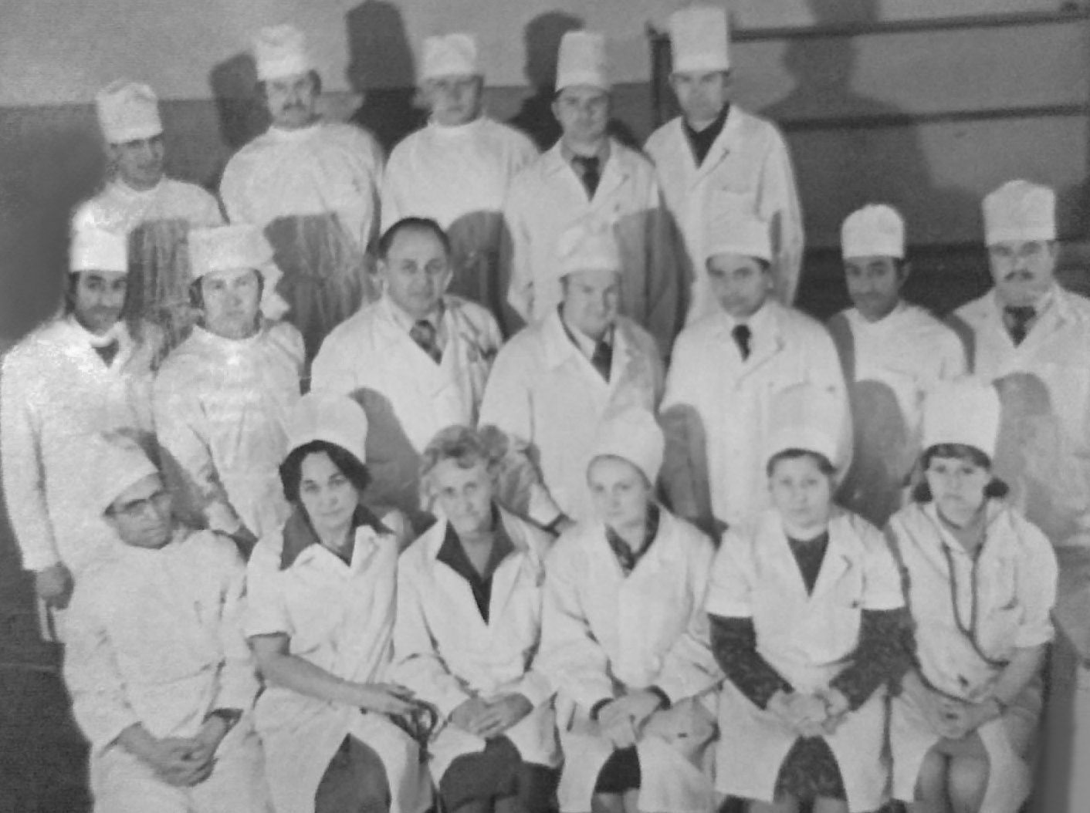
Константин Михайлович вел хирургический прием в Центральной поликлинике, часто выезжал в районы области для оказания медицинской помощи инвалидам отечественной войны. В 1943 году прошел специализацию по челюстно–лицевой хирургии.

Slide 9
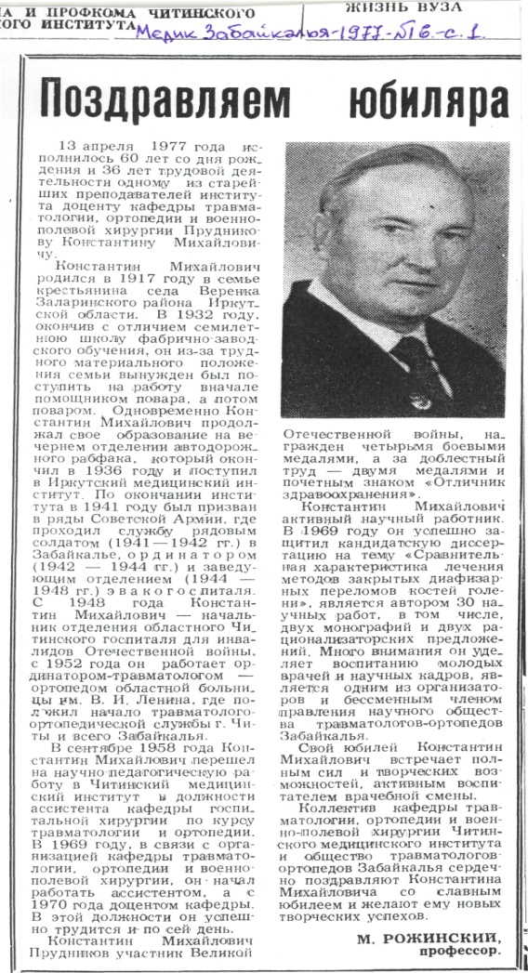
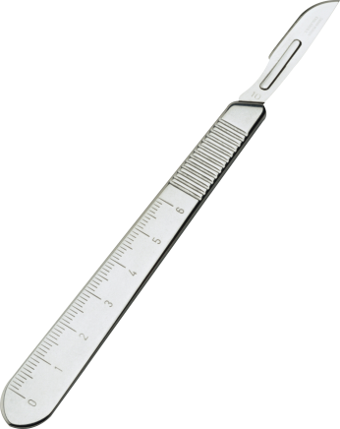
С декабря 1952 года К.М. Прудников трудится травматологом Областной больницы им. В.И. Ленина, где организовал травматолого-ортоперическую службу Забайкалья.

Slide 10
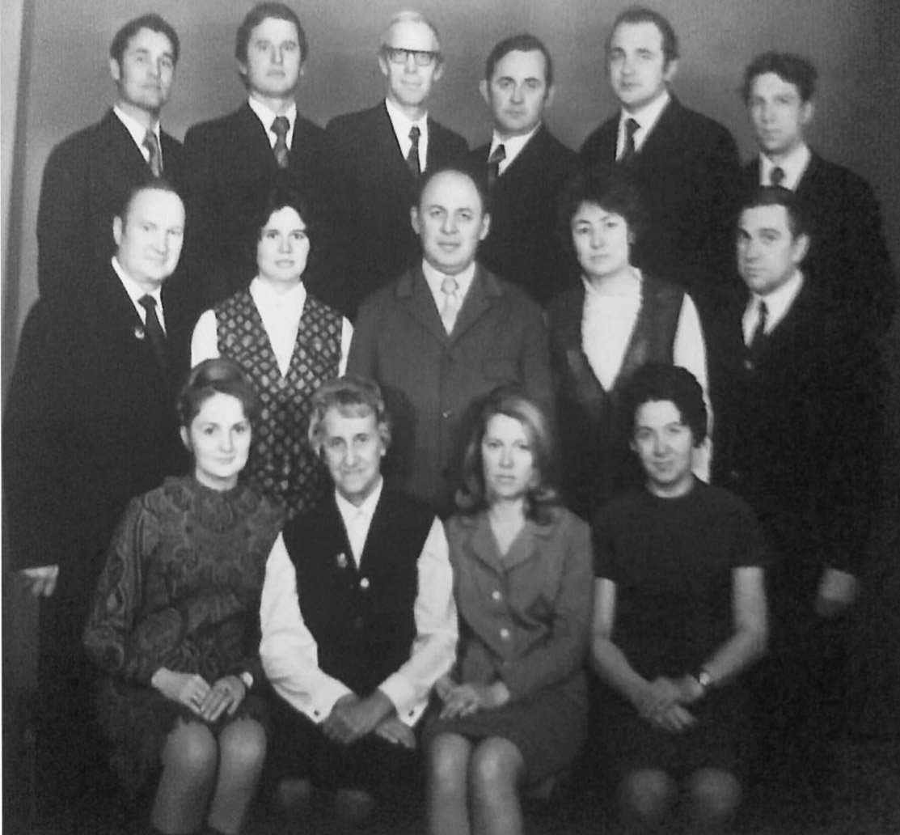
Работает ассистентом кафедры госпитальной хирургии ЧГМИ.
Проводил практические занятия по курсу травматологии-ортопедии на базе 1-й городской больницы.

Slide 11
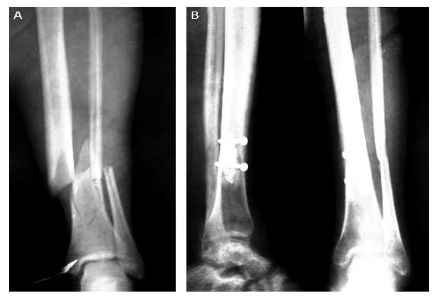
Всего им опубликовано 45 научных работ, в том числе автор двух монографий, двух рационализаторских предложений и учебных пособий.

Slide 12
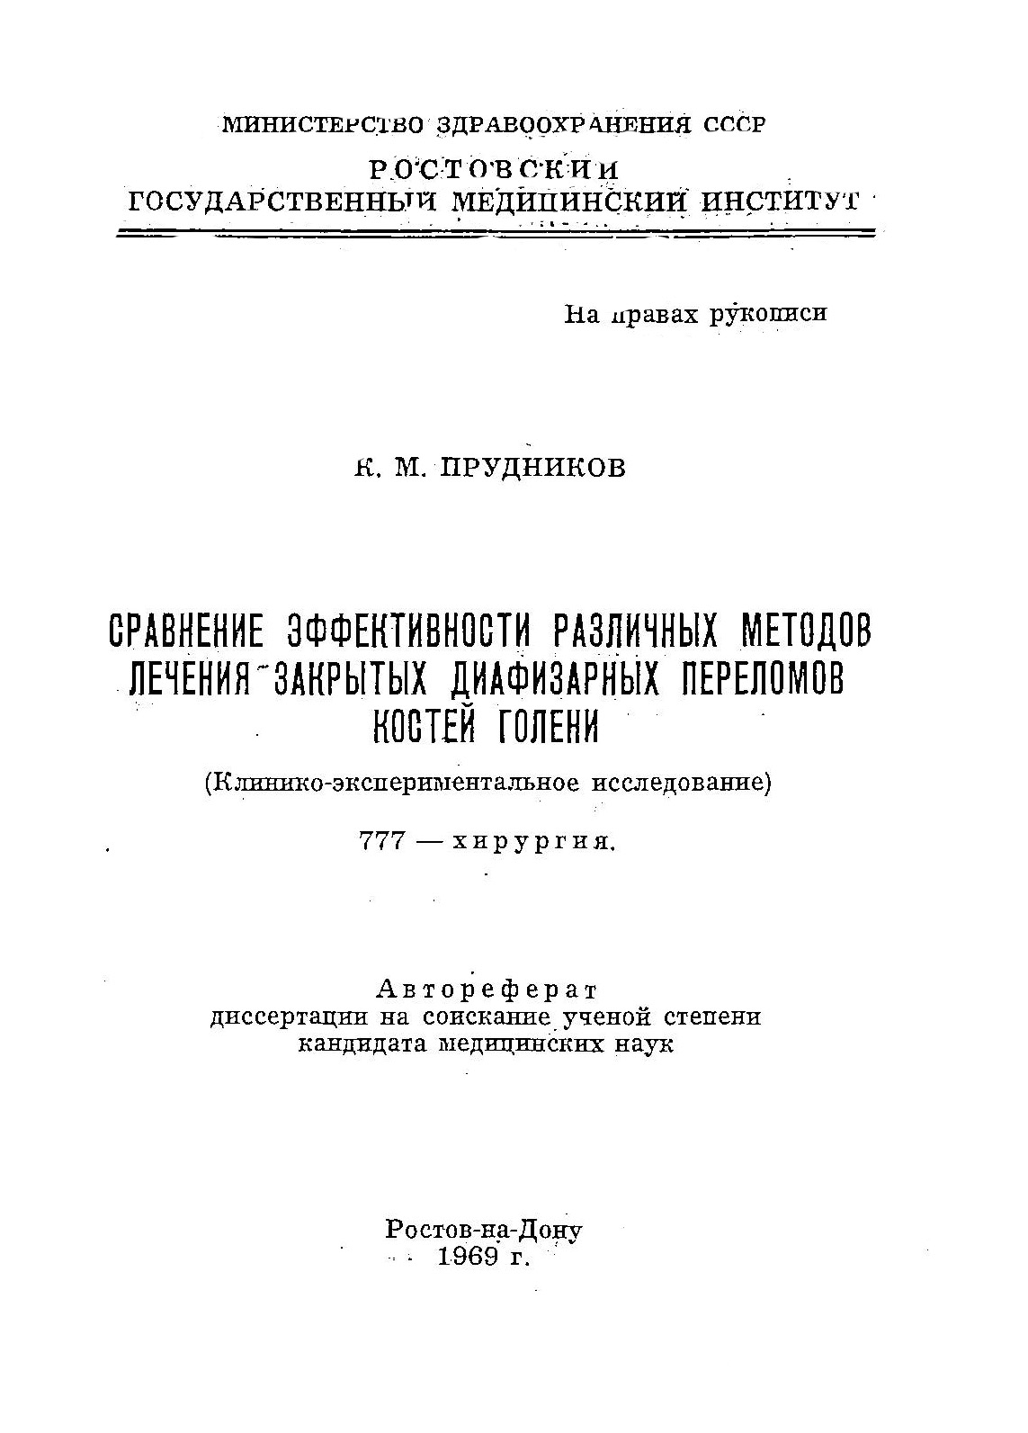
13 ноября 1969 года им успешно защищена кандидатская диссертация на тему «Сравнительные методы лечения закрытых диафизарных переломов костей голени и предплечья».

Slide 13
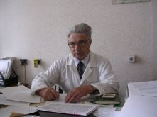
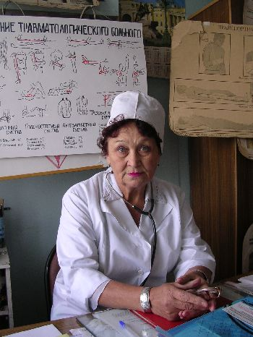
Лучшие травматологи Читинской области долгое время считали и считают его своим учителем и наставником. Среди них В.А. Пудов, А.А. Мартьянов, профессор В.А. Сизоненко, М.В. Бубенко и В.С. Ермаков и многие другие.
В.А. Сизоненко
М.В. Бубенко

Slide 14
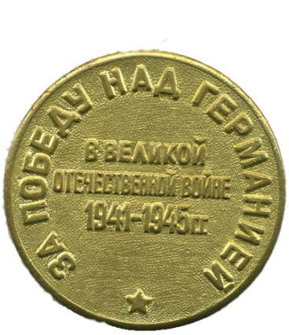
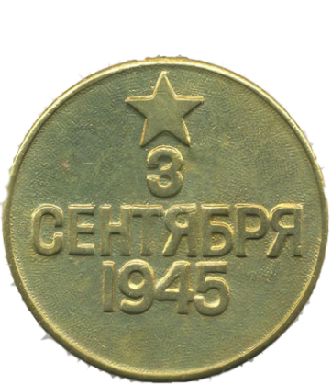
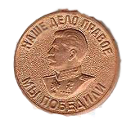
К.М. Прудников был неоднократно награжден за свой праведный труд. В 1966 году приказом Министерства здравоохранения СССР был награжден знаком
«Отличник здравоохранения».
«За победу над Германией»
«За победу над Японией»
«За доблестный труд»

Slide 15
Вывод
Константин Михайлович Прудников внес огромный вклад в развитие здравоохранения Забайкалья, в историю ЧГМА, положил начало травматолого-ортопедической службе в Читинской области и Забайкалья.

Slide 16
Благодарим за внимание!

